Slide 1
Thiết kế bảng
Bài 6: Phần I
Xây dựng trang web Thiết kế bảng

Slide 2


Điểm danh

Slide 3

Nội dung bài học
Review nội dung bài học online 1
Thảo luận các tình huống trong bài online 1
Trình bày chuyên đề
Giới thiệu bài học online 2

Slide 4

Review bài online

Slide 5
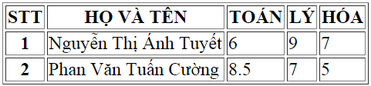
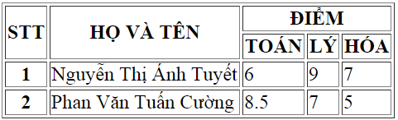
Tạo bảng
<table>
<tr>
<th colspan rowspan>
<td colspan rowspan>
<caption>
<thead>
<tfoot>
<tbody>

Slide 6
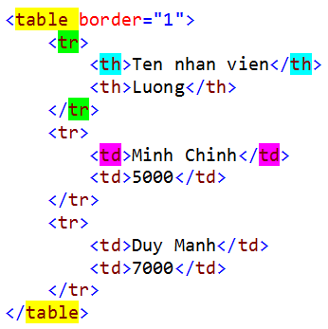
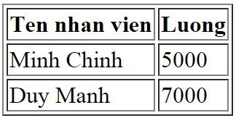
Cấu trúc bảng

Slide 7
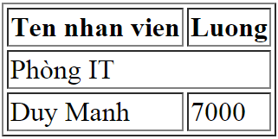
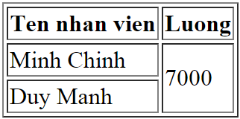
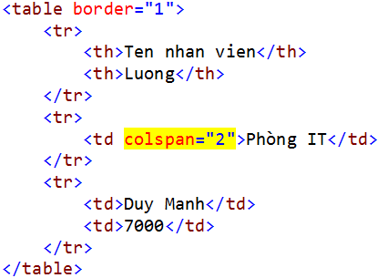
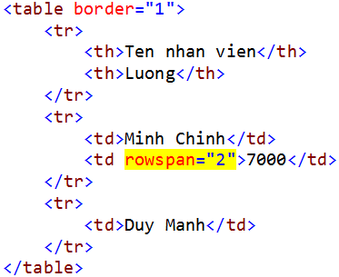
Gộp các ô

Slide 8
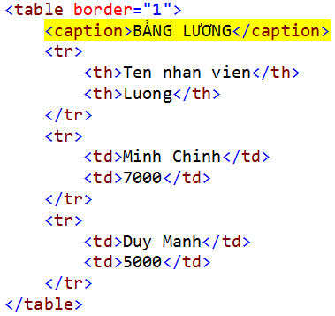
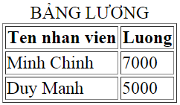
Nhãn của bảng

Slide 9
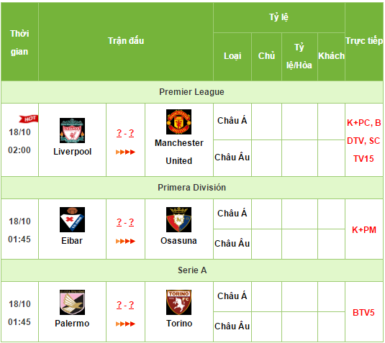
Định dạng bảng
table-colapse
tr:nth-child(2n+1)
tr:nth-child(2n)
tr:nth-child(5)
tr:first-child
tr:last-child

Slide 10
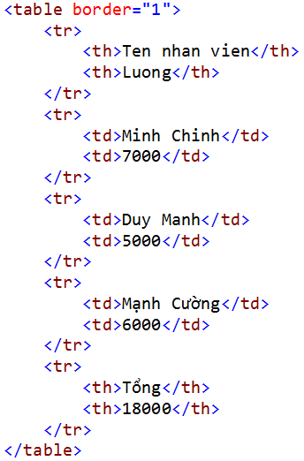
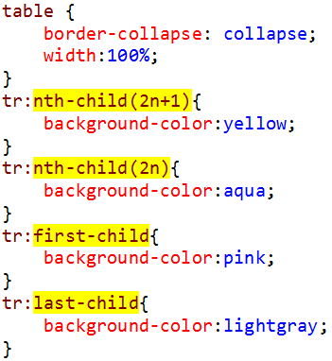
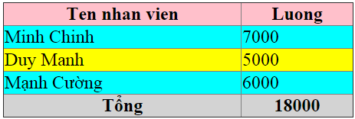
Định dạng bảng

Slide 11
Thảo luận

Slide 12
Thảo luận
Bảng có bao nhiêu hàng bao nhiêu cột?
Cách gộp các ô 2 hàng đầu ra sao?

Slide 13
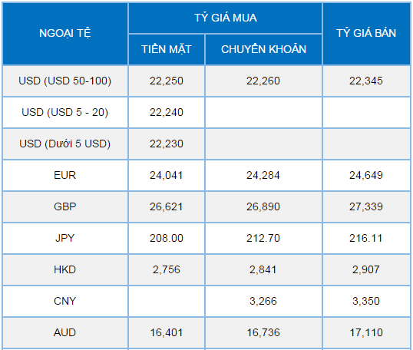
Thảo luận
Bảng có bao nhiêu hàng, bao nhiêu cột?
Tạo 2 hàng đầu như thế nào?
Nêu ra cách định dạng bảng?

Slide 14
Chuyên đề
Phân nhóm
Bốc thăm chuyên đề
Thảo luận
Trình bày

Slide 15



Chia nhóm thuyết trình
Mỗi nhóm tối đa 5 sinh viên
Mỗi nhóm thảo luận một bài tập trong lab hoặc GV giao.
Chọn 2 nhóm lên thuyết trình
Chuyên đề 3
Chuyên đề 1
Chuyên đề 4
Chuyên đề 2
Notes:
Tối đa 5 thành viên

Slide 16
Bài học online 2

Slide 17
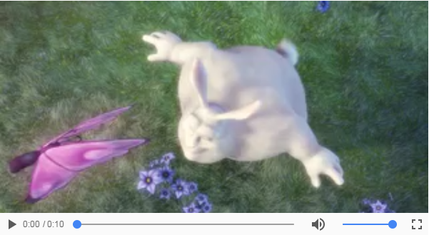


Đa phương tiện
<video>
<flash>
<audio>

Slide 18

Tóm tắt bài học
Bảng
Tạo bảng
Gộp ô
Gắn nhãn
Nhóm hàng
Định dạng bảng
Thảo luận
Trình bày chuyên đề
Giới thiệu bài mới

Slide 19



Cảm ơn

